Slide 1
Organismo Judicial
Formulación Presupuestaria
Multianual 2020-2024
18 de Junio de 2019

Slide 2
I. Catálogo de Servicios prestados
Descripción del impacto esperado
Métodos alternativos de resolución de conflictos.
Ampliación de cobertura.
Acceso a la justicia.
Acceso a la Justicia: Garantizando el Derecho fundamental que tiene toda persona para acudir ante los órganos jurisdiccionales para la protección de sus derechos.
Ampliación de cobertura: Desarrollando Institucionalmente al Organismo Judicial con la incorporación de judicaturas al servicio de la población.
Métodos alternativos de resolución de conflictos: A través de centros de mediación y facilitadores judiciales, desjudicializando la justicia y disminuyendo la carga laboral en el área jurisdiccional.
INDIRECTOS

Slide 3
II. Cantidad de Servicios entregados
Simple Project Manager
Las resoluciones en general se clasifican en:
Decretos,
Autos, y
Sentencias.
(Art. 141 LOJ)
En este análisis únicamente se toman las sentencias emitidas en los años en referencia.
DIRECTOS
Terminados por otras vías:
Desistimientos.
Caducidad.
Sobreseimientos.
No. 1 Acceso a la Justicia.

Slide 4
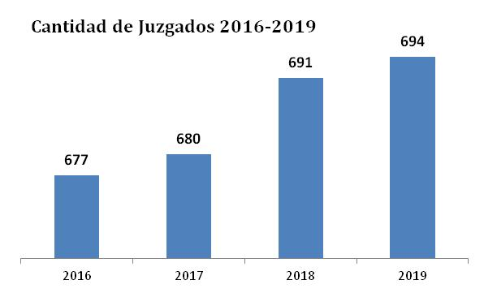
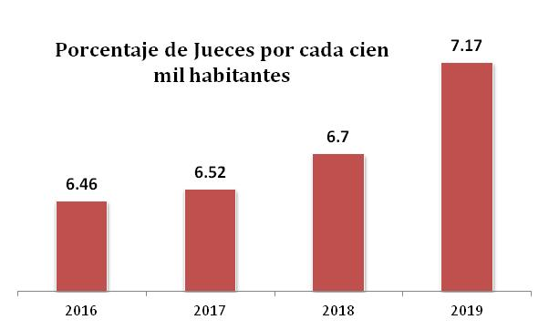
II. Cantidad de Servicios entregados
Simple Project Manager
Indicador Judicial: Cobertura de Jueces por cada cien mil habitantes: 7.17 en el año 2019.
Según el Índice Global de Impunidad el promedio se sitúa en 16.23. Fuente: IGI - 2017
DIRECTOS
Juzgados de Paz con presencia en 340 municipios
No. 2 Ampliación de Cobertura.
Ampliación de la competencia de Juzgados de Paz para conocer delitos menos graves

Slide 5
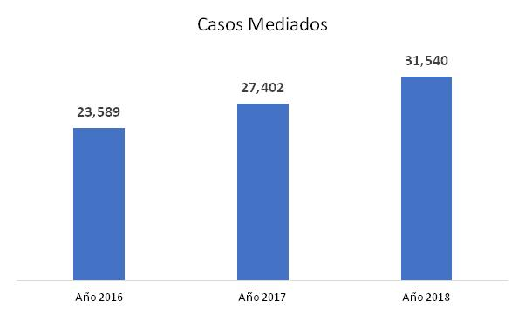
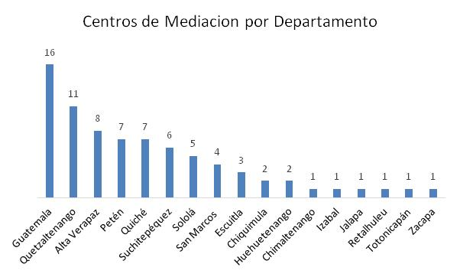
II. Cantidad de Servicios entregados
Simple Project Manager
Desjudicialización de la justicia que permite disminuir la carga laboral en los órganos jurisdiccionales.
Casos registrados y mediados.
Es parte de la promoción de políticas orientadas a la prevención y solución pacífica de conflictos o controversias.
DIRECTOS
No. 3 Métodos alternativos de resolución.

Slide 6
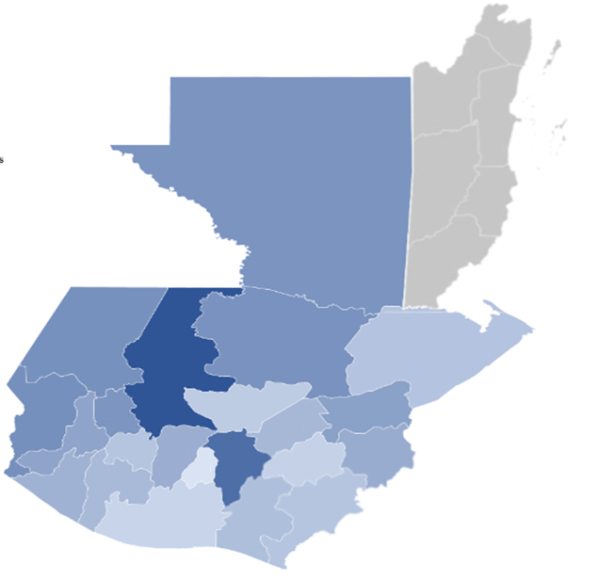
III. Población beneficiada
Incluye:
Juzgados de Paz.
Juzgados de Primera. Instancia.
Salas de la Corte de Apelaciones y Tribunales de igual categoría.
Los beneficiarios corresponde a los años 2016, 2017, 2018 y 2019.

Slide 7
IV. Vinculación con la política pública (ODS)
Administrar e impartir justicia, garantizando su acceso
META ESTRATÉGICA DE DESARROLLO
Fortalecimiento Institucional y justicia
OBJETIVO 16:
Promover sociedades pacíficas e inclusivas para el desarrollo sostenible, facilitando el acceso a la justicia para todos y crear instituciones eficaces, responsables e inclusivas a todos niveles.
Meta 16.3
Promover el estado de derecho en los planos nacional e internacional y garantizar la igualdad de acceso a la justicia para todos.
Vinculación institucional

